Slide 1
脱オタク系 ステキだし爽やか ファッション講座
By taka

Slide 2
今回のテーマ
色について

Slide 3
今回お話する内容
僕が普段半ば無意識に行っている色あわせについて語ります。
僕の独断と偏見です。そのへんご容赦ください。

Slide 4
基本ルール
多くとも５色程度で抑える
彩度、明度は色相が大体同じなら１色とする
さて、彩度、明度、色相なんてのが出てきましたね。
次ページ以降でご説明します。

Slide 5
ご説明（僕オリジナル）
彩度 ： 鮮やかさ（わかりづれー
平たく言うとその色がどれだけはっきりとしているか？
発色がいいといえば良いか？
明度 ： これは簡単、明るさ。
化学繊維のほうが明度は高くしやすい。繊維でいうといかに光を反射するかによって明るさが決まる（と思う
色相 ： 説明が難しい。
簡単に言うと青系とか赤系とかそんな感じ。
次ページでイメージをお見せしましょう。

Slide 6
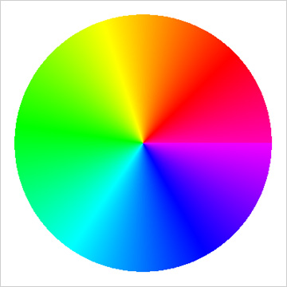
色相イメージ図

Slide 7
でイメージをお見せしたわけですが・・・
ここからこの色とこの色を・・・
などと説明しようと思ったのですが法則が見出せません・・
Notes:
ティノラスのチェスター 画像はオークションから

Slide 8
結局僕が言える事は
ベースは暗めで
明るい場合は無彩色
明るい色をベースに持ってくる場合はさし色も明るく
ってかベースが暗くてもさし色は明るいほうがいいと思います。個人的に
でも全部明るいと浮きますよ。おそらく・・・
Notes:
アクアスキュータムのトレンチ

Slide 9
終わりに
日本の場合は年をとると地味になる傾向にある
しかし欧米は逆らしい
年齢によりふさわしい色はあるとは思いますが決して年だから地味な色目を選ぶ必要はないと僕は思います
表が派手にできないなら裏地や、もしくはちっちゃなスペースを派手な色目にするだけでも効果的。ぜひトライしてみてください
Notes:
GroverallのPコート Ukismから

